Slide 1
اجتماع 3
العرض التقديمي للآباء والامهات
دليل التدريس للمعلم / المشرف (في حقل الملاحظات)
الواجبات المدرسية المنزلية
موارد للآباء والامهات مع المزيد من المعلومات
Notes:
På møte 3 og 4 ønsker vi at dere som veiledere inkluderer det dere tenker er mest relevant for gruppen fra det foreldreveiledningsprogrammet du er sertifisert i, og som dere tilbyr i kommunen.
Noen forslag til hjelpematriell
https://www.reddbarna.no/content/uploads/2021/01/RB_foreldrebrosjyre_flyktninger_Norsk_endelig-versjon_25_nov_22.pdf
(mange språk)
https://www.rvts-flyktningbrosjyrer.no
https://mentalhelse.no/fa-hjelp/foreldresupport/

Slide 2
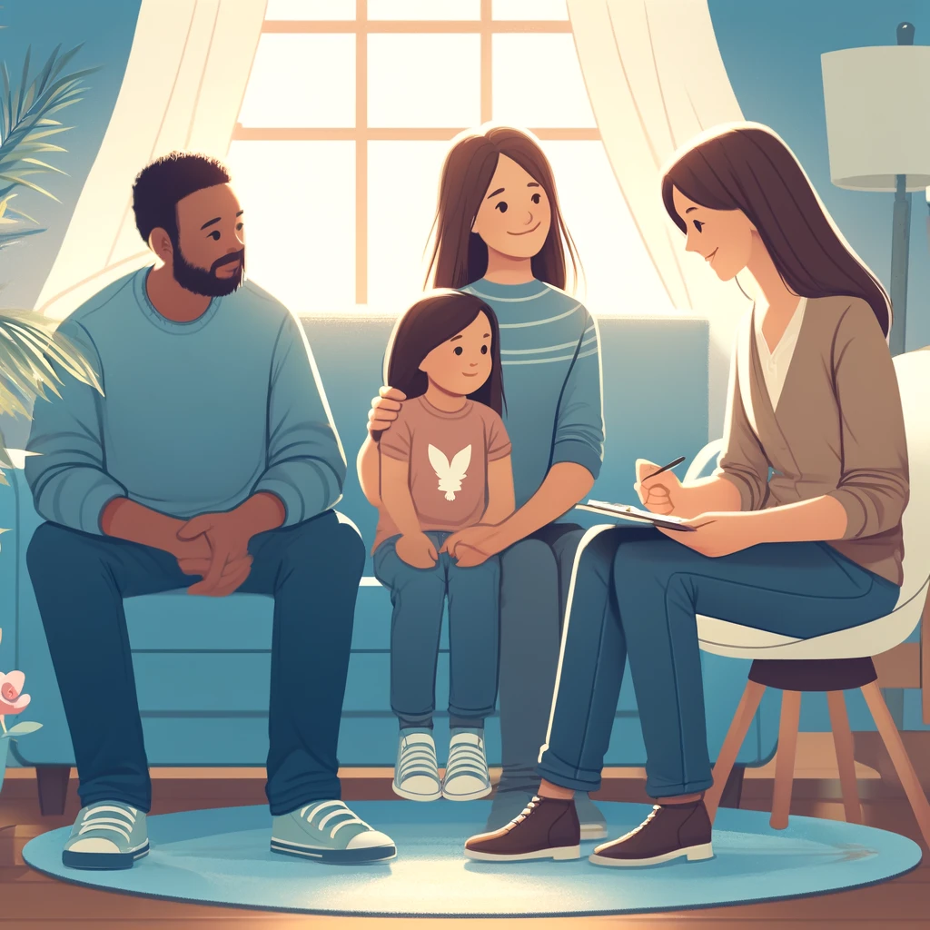
الواجبات المدرسية المنزلية
كيف هي تجربتك فيما يتعلق بمتابعة طفلك في أنشطة أوقات الفراغ في رياض الأطفال والمدارس في النرويج؟ هل يختلف الأمر عما كان عليه في بلدك الأصلي؟
فكر في احتياجاتك الخاصة. هل هناك خدمات تشعر أنك بحاجة إلى مزيد من المعلومات عنها أو الحصول على المزيد من الدعم حولها؟
هل لديك مخاوف فيما يتعلق بالخدمات التي تحصل عليها الان أو التي ستحصل عليها في المستقبل؟
Notes:
Bruk litt tid på å gå igjennom forrige ukes hjemmeoppgave.

Slide 3

جدول أعمال اليوم
ما الذي يحتاجه جميع الأطفال - مهمة مشتركة
الأطفال من ثقافات متعددة
ضغوط الهجرة والصدمات النفسية
ردود أفعال الطفل وكيفية التعامل معها
مهمة مشتركة
الواجبات المدرسية المنزلية
Notes:
Denne dagen er slik at deltagerne på kurset kan komme med innspill og dele egne eksempler. Som gruppeleder er ditt hovedmål å gi psykoedukativ informasjon om stress, migrasjon og traumer for å normalisere dette. Dette for å gi en forståelse av at det ikke er rart om en synes det er stressende å tilpasse seg forventninger og livet i et nytt land – i tillegg til å gi informasjon om traumesymptomer. Videre skal du ta opp at det ikke alltid er lett å møte barn som har det vanskelig, særlig ikke når en selv står i en vanskelig situasjon. Dernest skal dere i fellesskap snakke om måter å møte barnets følelser på ved å lage eksempler på hvordan det kan se ut i praksis. Disse to møtene har mer fokus på samhandling i gruppen og skal legges opp mer som en tradisjonell foreldreveiledning. Gi rom for at deltagerne kan fortelle egne eksempler, og bruk det du kan fra foreldreveiledningskurs.

Slide 4
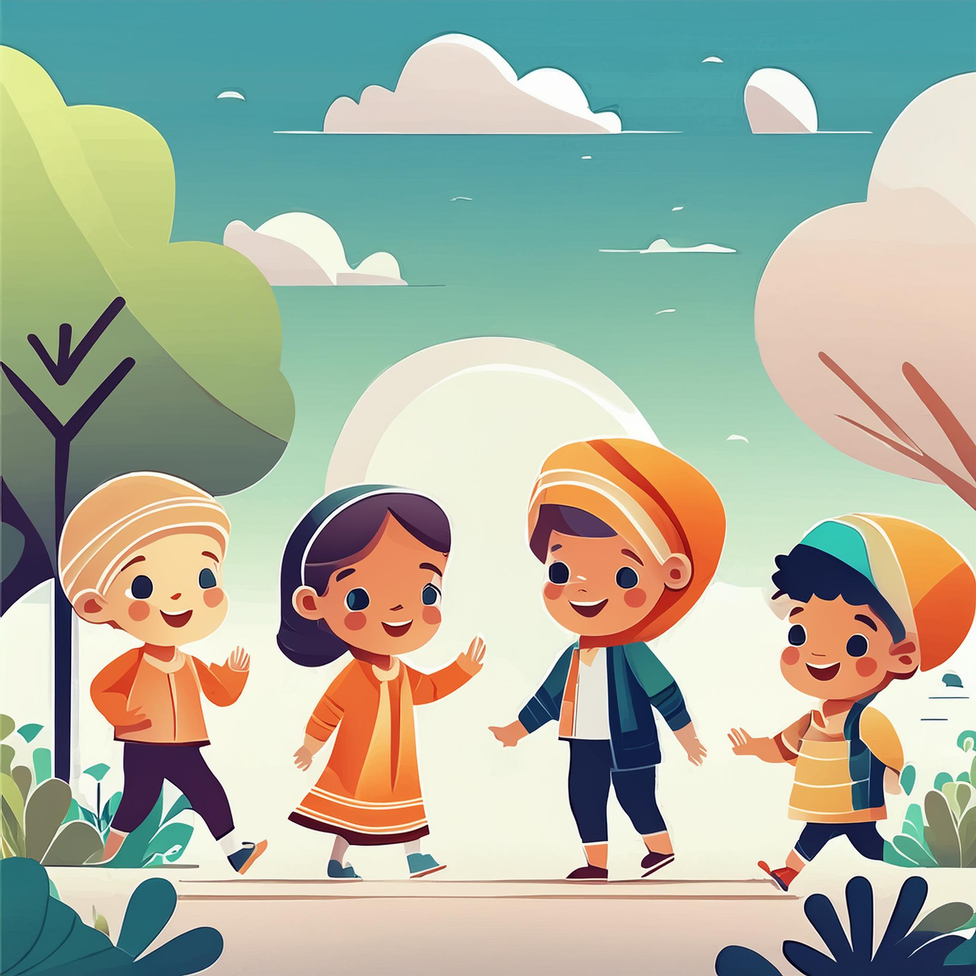
ما الذي يحتاجه جميع الأطفال؟
الحب والأمان والرعاية
يحتاجون إلى أن يُروا ويُسمعوا
• يحتاجون إلى نموذج يحتذون به
يحتاجون إلى الانتماء
يحتاجون إلى الحدود
Notes:
Start dagen med en fellesrefleksjon. Kursleder spør gruppen og skriver opp på tavla; Hva trenger alle barn uansett hvor de bor og vokser opp?
Det som star på sliden er generelle, men hør med deltagerne om de kan gi noen eksempler. Forbered noen eksempler selv.
F.eks. Barnet trenger trøst om de slår seg eller er lei seg.
Barnet trenger mat.
Barn trenger å kunne stole på at de rundt dem vil dem vel.
(FORBERED FLERE EKSEMPLER)

Slide 5
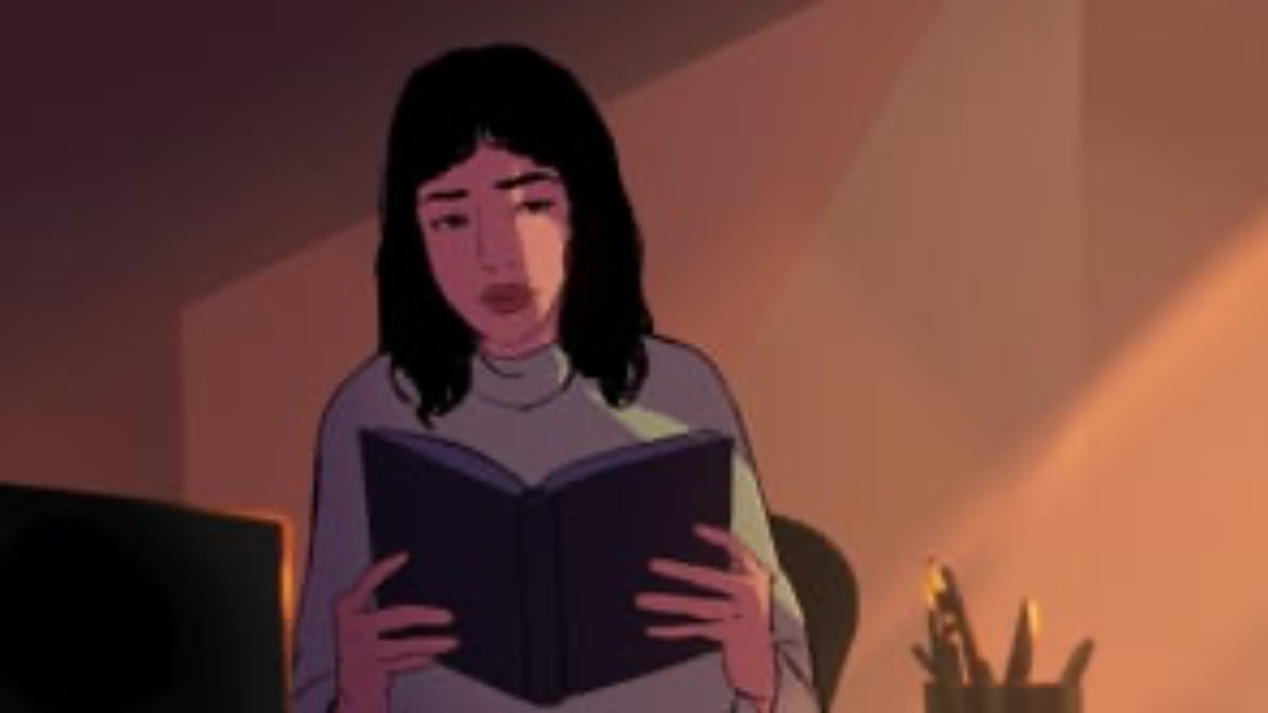
Notes:
Film du kan bruke om det å være krysskulturell.
https://www.imdi.no/nora/filmen-sara/?fbclid=IwZXh0bgNhZW0CMTEAAR2VxSLjtnwfwzGOqoFcn8CVkB8FUZiGW3RgP4GDVaUQo1aDUtd_u27Gpn4_aem_Acp8DQ3Q3QxDKAIhBdouNGM1aQgUvF6c2qm3WqXIgxwfIXISFe1MiceeJ0gqBN2Xkv1YoD8KrOJBE3W2HBkQ8cL0

Slide 6
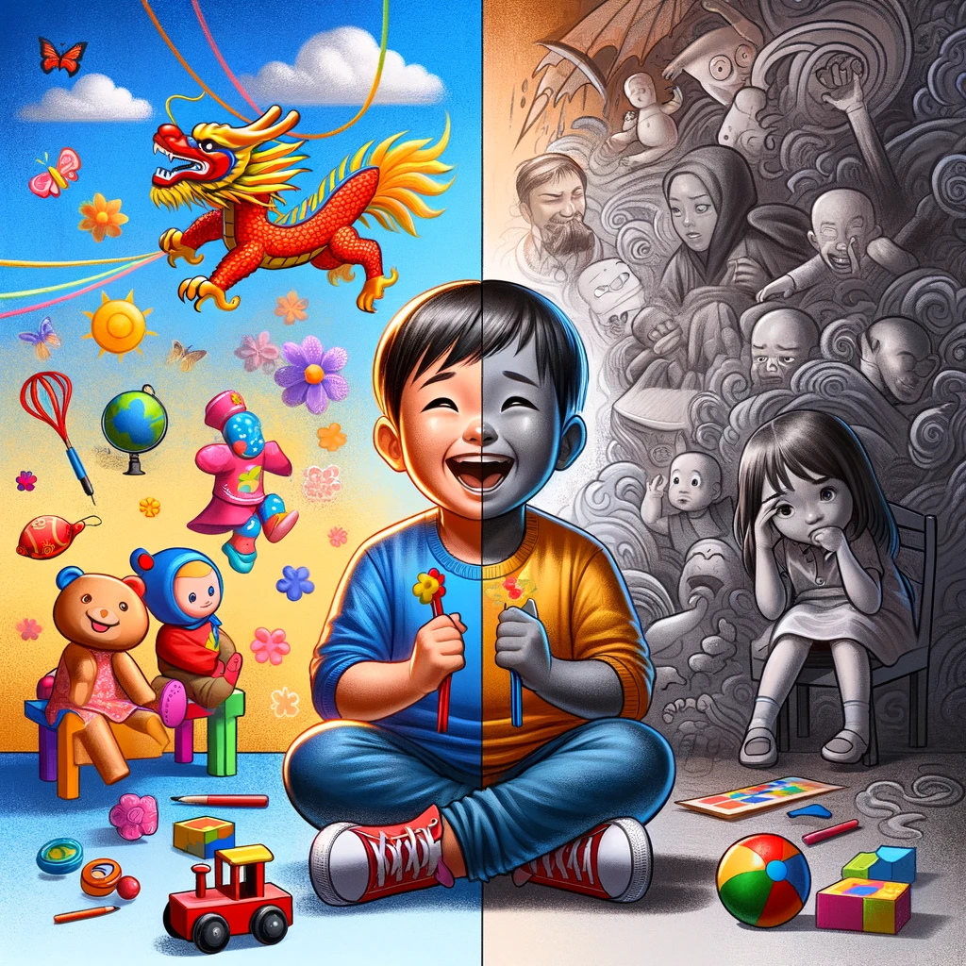
أن تكون طفلاً في ثقافات متعددة
الموارد
المعضلات
الحاجة إلى البالغين الذين يفهمون ويدعمون الحاجة إلى أن يكونوا قادرين على عيش هويتهم في كلتا الثقافتين
Notes:
Målet med denne sliden er å forklare litt om at det å vokse opp i en krysskulturell kontekst har med seg både positive og negative sider. Man kan være stolt av begge kulturer, lære flere språk, få evnen til å se ulike perspektiver osv. Men det kan også oppstå dilemmaer hvor det en har behov for som barn i den kulturen som dominerer nærmiljøet, bryter med verdier til familien, eller forventninger om væremåte. Dette kan være svært vanskelig for barn som kan begynne å skjule deler av sin identitet for omverdenen eller familien, skamme seg over ulike deler osv.
Kom med eksempler på hvordan dette kan se ut:
Eks: Føler et behov for å skjule for foreldrene om hvilke klær de har på seg på skolen (de skifter på veien).
Eller skamme seg over maten de har med på skolen, og skjule dette for vennene sine.
Barn trenger voksne som ser og forstår disse dilemmaene. Det kan hjelpe om foreldrene støtter barnets behov for å «passe inn», uten å bli redd for at de tar med seg det som dere er opptatt av hjemme. Barna må få kunne bli med på tradisjoner og verdier som er viktig for familien, men de må også kunne få snakke om og få forståelse om det er noen deler av denne krysskulturen som oppleves som vanskelig.
Barn og unge som har levd eller lever med regelmessig påvirkning fra to eller flere kulturer i en betydelig del av barndommen kalles krysskulturelle barn.
En slik oppvekst innebærer at de unge formes av og oppdras etter flere sett med språk, kommunikasjonsregler, verdier og verdenssyn. Noen gjelder hjemme, mens andre gjelder utenfor hjemmet. Dette gjør at de ofte må forholde seg til ulike og motsetningsfulle forventninger, krav og føringer om sosiale normer og oppførsel. I tillegg preges hverdagen deres gjerne av flytting over landegrenser og transnasjonale forhold.
En krysskulturell barndom gir tilgang på mange ressurser, muligheter og ferdigheter, men kan også være krevende for identitet og tilhørighet. For dem som må forholde seg til strenge regler om å leve etter prinsippene i kun en av sine kulturer, og som monitoreres i form av press, kontroll og sanksjoner, kan krysskulturelle dilemmaer oppleves problematisk.
Barn og unge som vokser opp med flere kulturer, trenger støttende voksne rundt seg som kan bidra til bevisstgjøring og aktivisering av ressurser.
(Å leve med krysskultur - Rettentil.no)

Slide 7
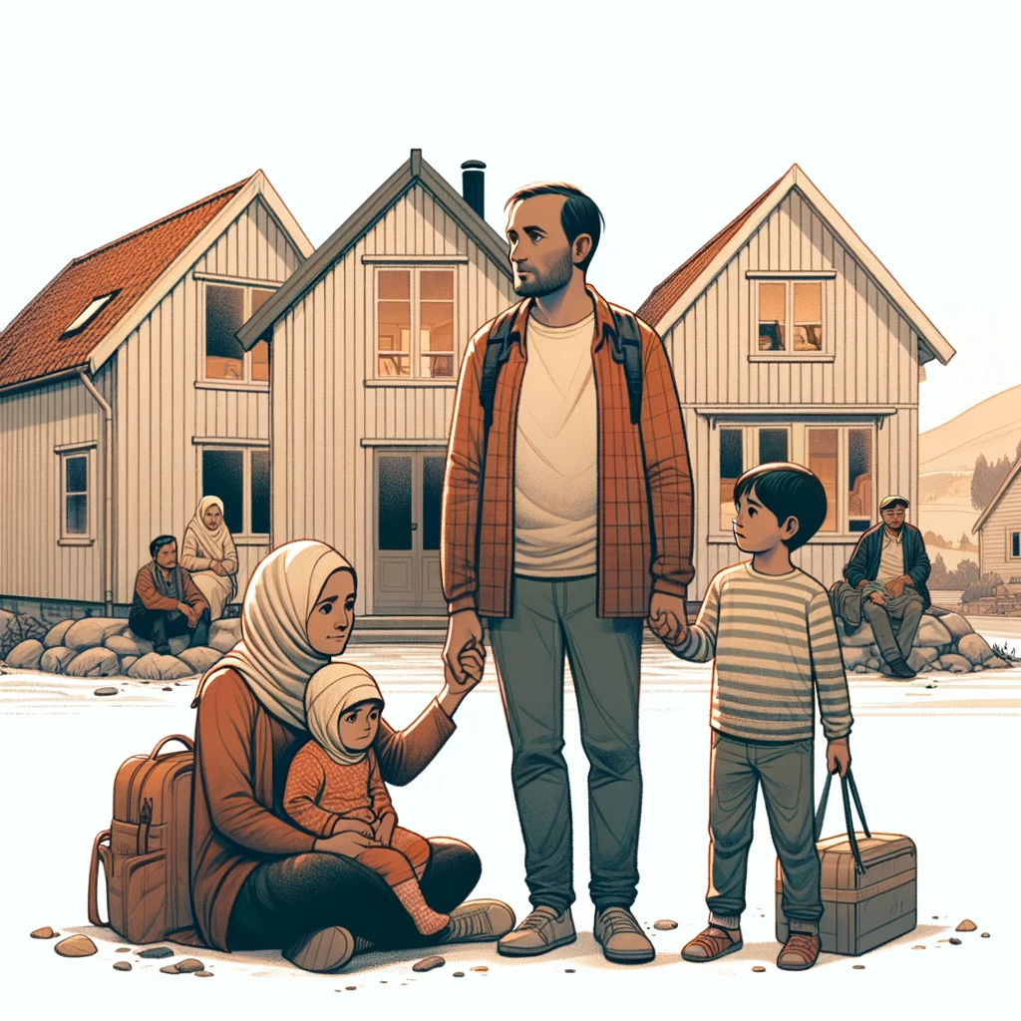
ضغوط الهجرة والصدمات النفسية
قد مر العديد من الأطفال والبالغين الذين يأتون من الخارج بمواقف مرهقة ومخيفة ومؤلمة
هذا الضغط لا ينتهي، حتى لو أصبحوا " في أمن "
Notes:
På denne sliden skal dere legge frem psykoedukativ informasjon om typiske reaksjoner på traumer.
Det er viktig at dere får det som har skjedd med barnet eller med andre kan påvirke barnet og feste seg i tankene og følelsene.
Selv små barn legger merke til mer enn man tror:
Barn får med seg det foreldrene snakker om
Barn får med seg at foreldrene er redde og har det vanskelig
Selv om man er i et trygt land er det mye som er nytt og fremmed som kan være en påkjenning, i tillegg til vonde minner og traumer en har med seg.

Slide 8
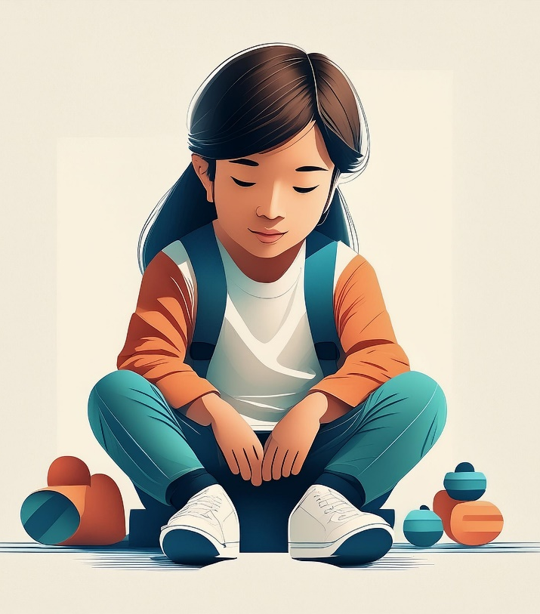
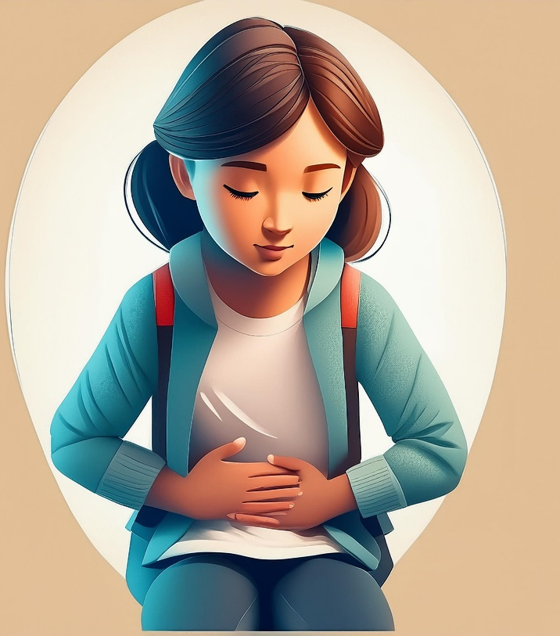
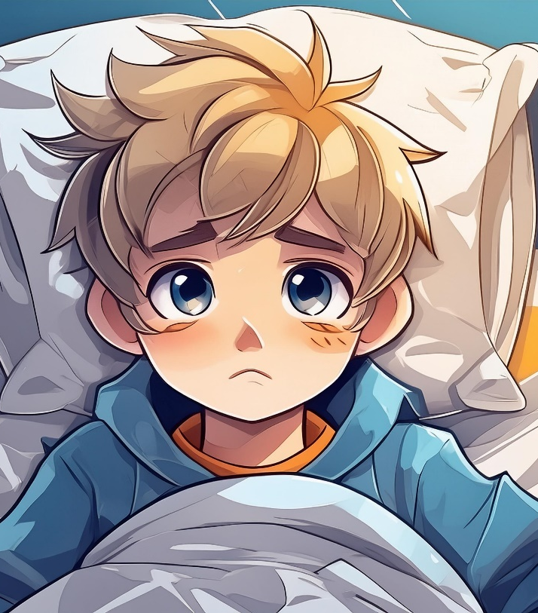
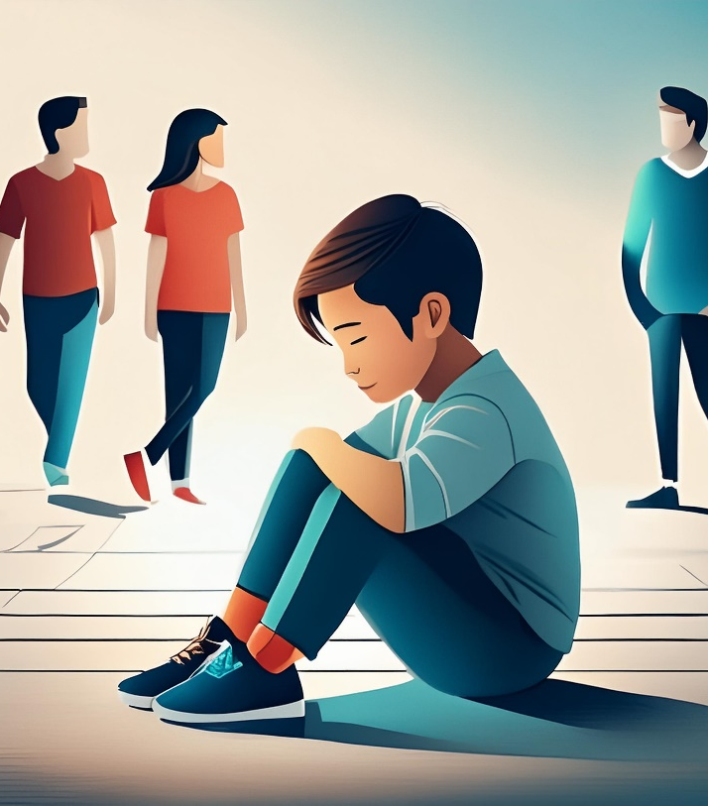
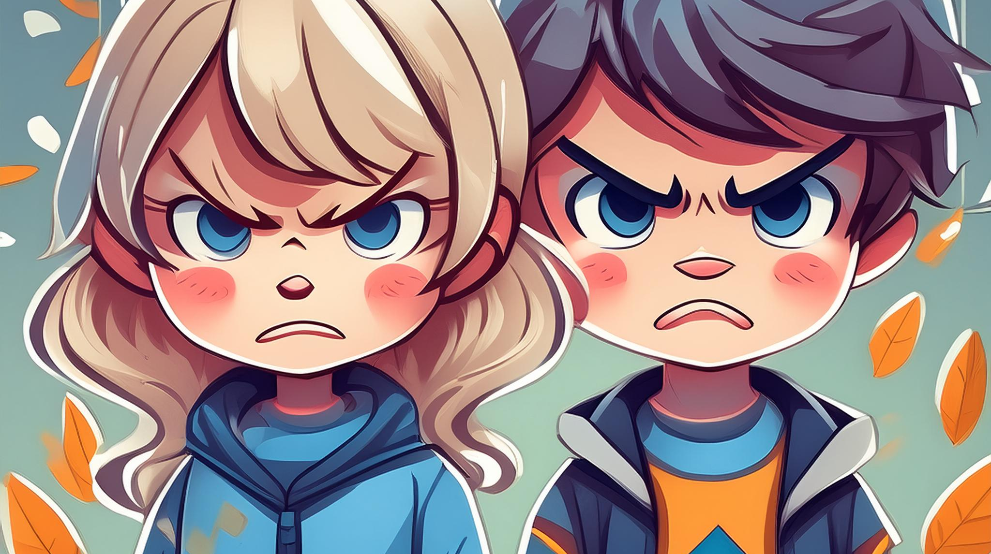
لغة الأطفال
غالبًا ما يعبرون عما يمرون به بدون كلمات
إبداء ردود أفعال طبيعية على أحداث غير طبيعية
Notes:
Barns reaksjoner ofte vise seg gjennom atferd (og noen ganger endret atferd) som for eksempel:
- lei seg/trist
- søvnproblemer og mareritt
- appetitt (spiser lite eller mye)
- vondt i magen og oppkast
- smerter i kroppen
- lei seg og/eller gråter ofte
- leker lite blir apatiske
- skolevansker
- konsentrasjon og uro
- havner i problemer
- aggresjon (slåing, biting, krangling) kan bety at barnet er redd,
- språkproblemer feks stamming
- redd for å være borte fra foreldrene
- klengete
- større barn kan være redd for å ha blitt gal.
Alt dette er normale reaksjoner på unormale hendelser, og barn/unge kan få problemer med å regulere følelsene sine etter vonde opplevelser. Alt dette er fordi man har levd i fare og utrygghet, og dette kan føre til at "alarmen" i nervesystemet fortsatt er aktiv selv om det i utgangspunktet nå er trygt. Dette kan ikke barnet/den unge noe for, og det er ikke sikkert hen klarer å regulere seg ved å "ta seg sammen". Man kan tenke at barna sender feilsignaler til omgivelsene. Det er viktig at vi som voksne forstår at feilsignalene handler om tidligere vonde opplevelser, og at det kan ta tid å gjenskape følelsen av trygghet. Vår oppgave er å hjelper barna å regulere disse følelsene, og om mulig hjelper de til å forstå at man nå er trygg.

Slide 9
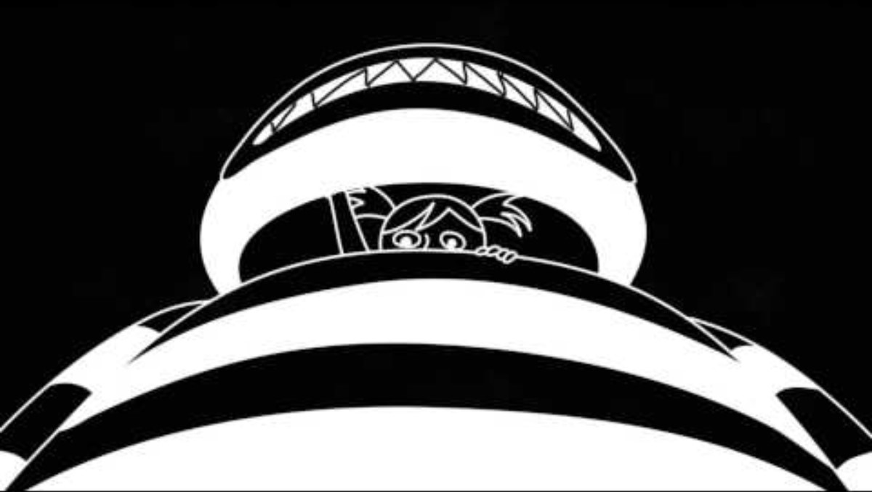
Notes:
Etter å ha sett denne filmen er det fint at dere også legger til at noen barn også kan bli for flinke eller høffelige, for tilpassningsdyktige når de har det vondt, og at det også er viktig å være oppmerksom på.

Slide 10
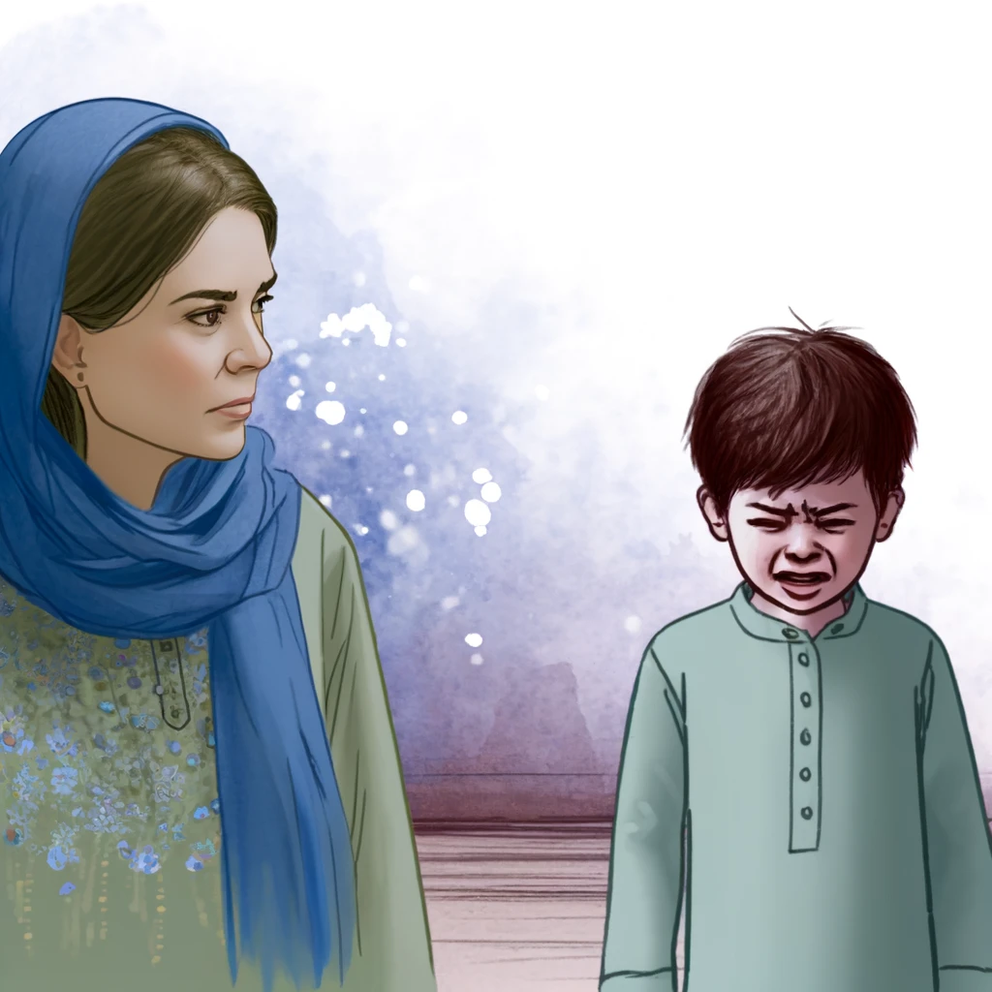
التعامل مع الأطفال الذين يعانون من الألم في الوقت الذي تمر فيه أنت وقتًا عصيبًا
من السهل أن تغضب أو تنزعج إذا لم تكن على ما يرام أو كنت متعباً
يمكن أن تغضب من الأطفال المتطلبين
من السهل أن تقول " لا تفكر في الأمر "
اعتذر للطفل إذا لزم الأمر
Notes:
Voksne kan si "Ikke tenk på det" men barnet vil fortsette å tenke på det.
Barn kan føle seg ensom og trist hvis de ikke får snakket med det som har skjedd,
Lett å bli sint og irritert på barn som er krevende eller klengete. Kjeft kan gjøre ting verre, barna blir mer usikker og utrygg
Og særlig hvis du selv er sliten
Barna kan savne steder, mennesker og vaner de er vant til.
Oppgave: Hva tror du barnet ditt savner? (refleksjon)
Vanskelig å snakke med barna om det som er vondt fordi selv har det tungt eller fordi man ikke vil gjøre det verre for barna.
Barna trenger at det er lov til å snakke om det de har opplevd og opplever, gjerne I lek (mindre barn) og det er gjør godt å få sette ord på det de har opplevd.
Det er greit å gråte som voksen og bli lei seg, men barnet trenger å vite at det ikke er barnets skyld at den voksne er lei seg og trenger mange forsikringer på dette.
Gi en ordentlig unnskyldning om du reagerer på en måte somdu tenker I ettertid at ble dum. Ta ansvaret for egen reaksjon og si at du er lei deg for at det ble dumt.

Slide 11
مهمة للتأمل الجماعي
كيف يمكننا التعامل مع الأطفال الذين يمرون بأوقات عصيبة بطريقة جيدة؟
Notes:
Her skal dere gå igjennom noen måter å møte barn som har det vanskelig på i plenum. Man skal i fellesskap finne eksempler på hvordan det kan se ut i praksis. Her gis det rom for å fortelle egne eksempler. Kursholder bør være forberedt på å komme med noen eksempler under hvert punkt, og vi gir dere noen forslag.

Slide 12

لقاء الأطفال الذين يعانون
إتباع مبادرة الطفل
إن التحدث عن الصعوبات غالباً ما يكون مفيداً للأطفال أيضاً.
يحتاجون إلى التعبير في صياغة ما هي الأشياء الصعبة بالنسبة لهم
غالباً ما يعبرون عن هذا من خلال اللعب
يحتاج الطفل إلى تأكيدات متكررة بأن ما حدث لم يكن خطأه
Notes:
Det som er viktig I denne sammenhengen er å følge barnets initiativ til kontakt og å snakke om det som er vanskelig. Tilpasse seg barnets alder og uttrykksform. Å snake om det som en vanskelig er ofte godt for barn, likt som voksne. La de få snakke seg tom, lytt, prøv å møt med forståelse.
Barna kan mangle ord og kan trenge hjelp til å uttrykke seg. Det kan være vanskelig å uttrykke de følelsene en har inni seg, så da kan man som voksen forsiktig “gjette”, så retter gjerne barnet på deg om du tar feil.
Mange barn forteller gjerne om det som er vanskelig igjennom lek, tegninger osv.
Det som er viktig er at barnet ikke tror at det som har hendt og er vanskelig er deres feil. De trenger gjerne gjentatte forsikringer på at det ikke er deres feil at dere har flyttet osv.
Vanskelig å snakke med barna om det som er vondt fordi selv har det tungt eller fordi man ikke vil gjøre det verre for barna.
Barna trenger at det er lov til å snakke om det de har opplevd og opplever, gjerne I lek (mindre barn) og det er gjør godt å få sette ord på det de har opplevd.
Det er greit å gråte som voksen og bli lei seg, men barnet trenger å vite at det ikke er barnets skyld at den voksne er lei seg.
Noe om at baret viser vei
FÅ INN BARNA SOM ER FOR FLINKE

Slide 13

ماذا يحتاج الطفل؟
    القرب الجسدي والنفسي
    الصبر
    حدود، وليس عقاب
    التحدث معه عما يحدث
    الروتين والعادات التي اعتادوا عليها
    الثناء، حتى الأطفال الصغار يمكن تكليفهم بمهام صغيرة
    المشاركة في الدين والثقافة
Notes:
Ellers er jo pilarene i traumebevisst omsorg gode å ta med inn i notatdelen:
- trygghet
- relasjon
- følelsesregulering
- mestring og evnen til å se sammenheng.
det aller viktigste hvis barnet vider at hen har det vondt, er å skape gode og forutsigbare rutiner. Dette bidrar til å skape trygghet når barnet har det vanskelig. Relasjonen de har med barnet sitt skaper også trygghet, og noen ganger er det den viktigste hjelpe man kan gi: trøst.

Slide 14
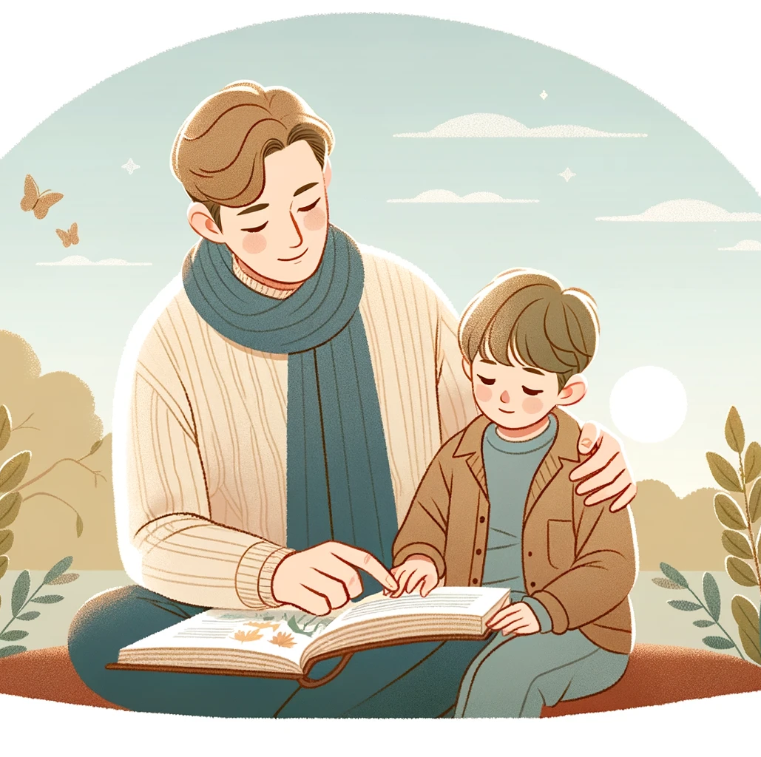
ماذا يحتاج الطفل؟
    المساعدة في اللعب
    الاستماع إلى الأطفال
    تبادل الخبرات
    أظهر أنك مهتم
    ارسم ما يثير اهتمامهم
    رواية القصص والأغاني
    دفتر اليوميات
Notes:
Bake inn noe av dette i eksempler Hva trenger barn som er utagernede, stille og
Komme med eksempler i plenum .
Hva er de vant til for å møte barna? Er de vant med å snakke, fortelle et eventyr eller historie om noe lignende?

Slide 15
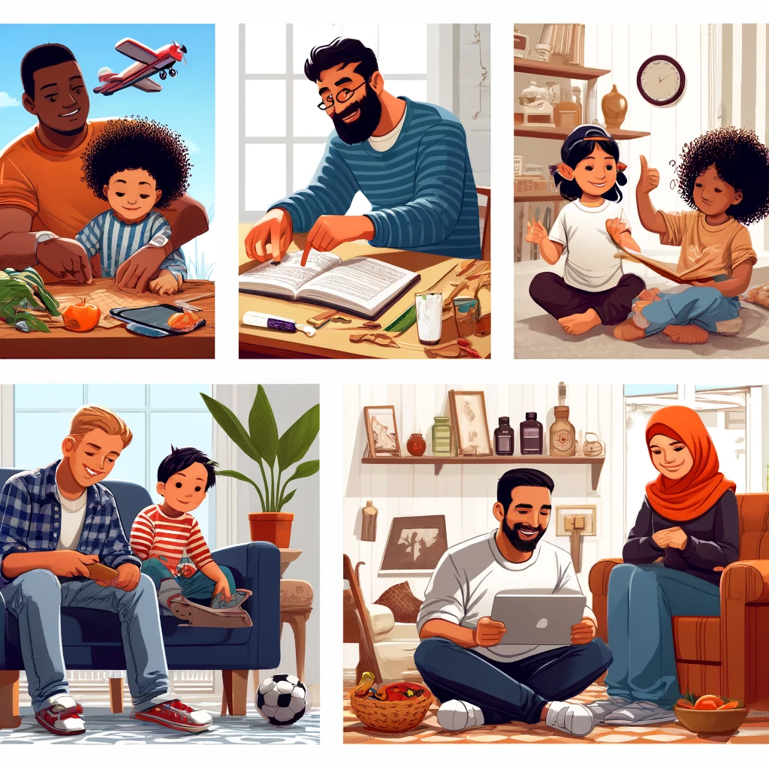
ماذا يحتاجه الطفل؟ ملخص
  بالغون آمنون وبصحة جيدة لطلب المساعدة منهم عند الحاجة
  نقل الأمل
  لا أحد يستطيع تلبية احتياجات الأطفال بشكل مثالي

Slide 16
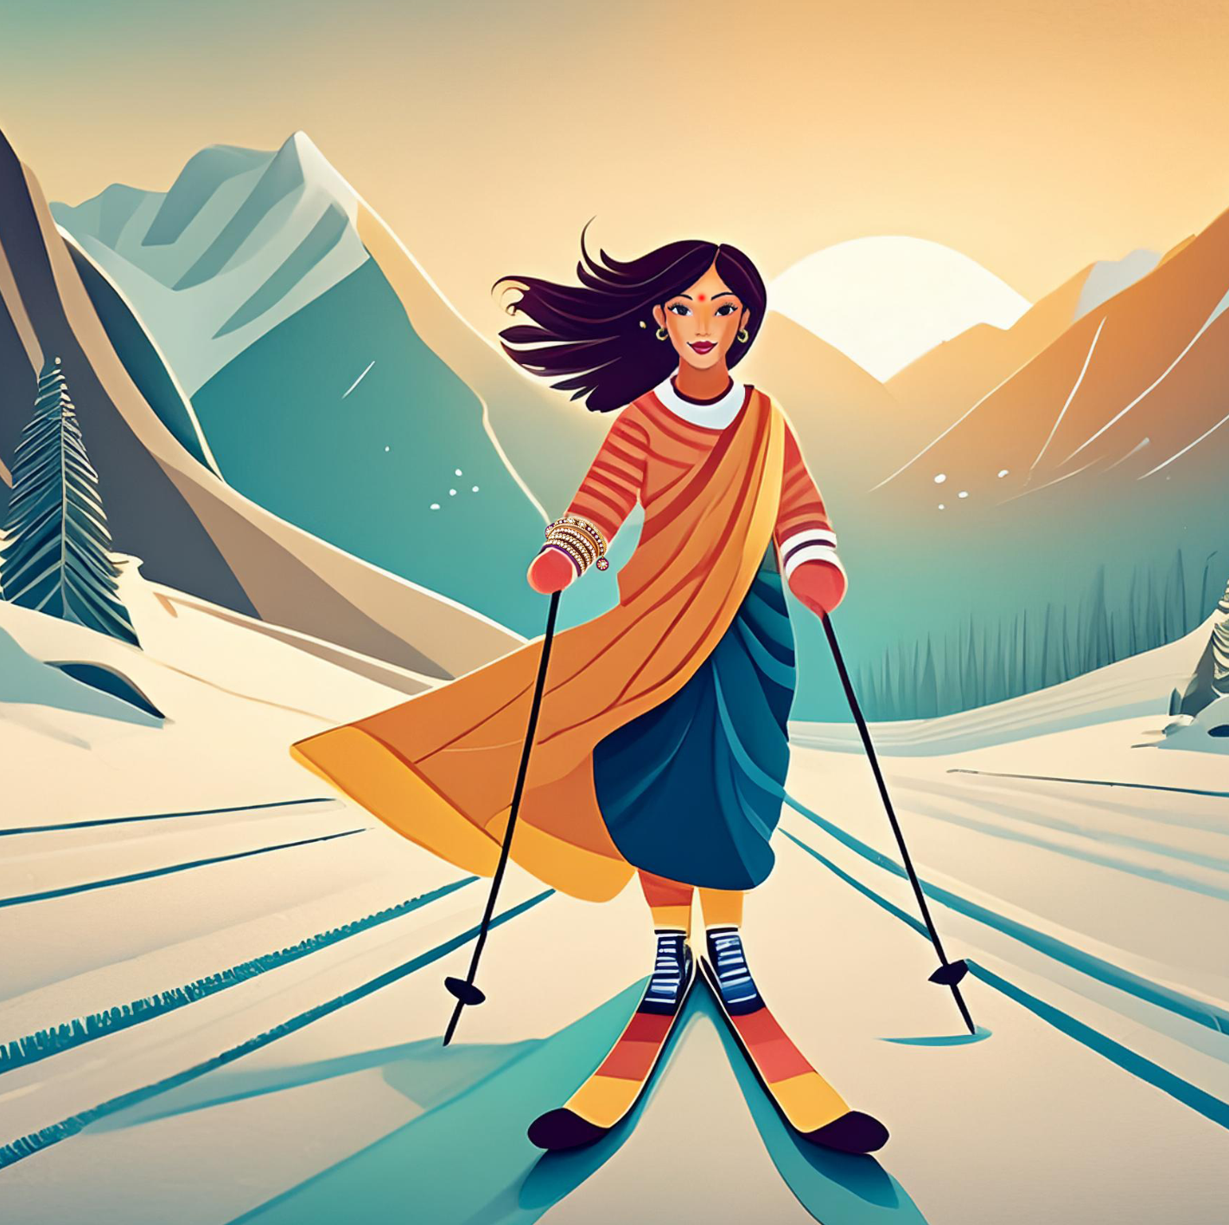
الواجبات المنزلية لاجتماع 3:
كيف يظهر طفلك أنه يعاني من الألم؟
كيف تريح طفلك عادًة عندما يشعر بالألم؟
هل هناك أي شيء تحدثنا عنه اليوم ترغب بتجربته في المنزل؟
Notes:
En oppgave som fremmer krysskultur?
En oppgave som får de til å tenke på hvordan de kan møte barnas vonde følelser på en god måte, evt teste ut mer til neste gang.
LEGG GJERNE INN EGNE OPPGAVER HER

Slide 17
روابط وعناوين مفيدة
Foreldrehverdag.no
Littsint.no
• (املأ أرقام الهواتف والروابط والعناوين ذات الصلة)
Notes:
Stikkord til manus:
Dette var det vi hadde for i dag
Her følger det en del lenker til sider på internett dere kan finne mer informasjon og steder du kan henvende deg i kommunen
-----------------------------------------------------------------

Slide 18
موارد الاجتماع 3:
التثقيف حول ردود الفعل الشائعة تجاه التوتر والتغيير والهجرة والفرار لدى الأطفال النفسيوالبالغين:
دليل والتطبيق للآباء اللاجئين
Flyktning.net : معلومات للموظفين الذين يعملون مع اللاجئين.
توجد صفحة موضوعية منفصلة حول ارشادات الوالدين والمتابعة النفسية والاجتماعية وردود الفعل على الصدمات وما إلى ذلك.
ردود الفعل الطبيعية على الحرب والهروب (NKVTS)
احتياجات الطفل وتكييف الرعاية مع احتياجات الطفل في سياق ثقافي جديد:
كتيب وفيلم مواضيعي: الأطفال والشباب عبر الثقافات (بوفيتات)
التعايش مع الثقافات المتعددة (RVTS)
الأبوة والأمومة عبر الثقافات (Flexid)
الشباب عبر الثقافات والتعاون بين المدرسة والمنزل (أودير)
التطور الإيجابي للعلاقة العاطفية بين مقدم الرعاية والطفل:
يوم الوالدين - نصيحة آمنة لك مع الأبناء (بوفدير)
Notes:
Denne siden er til dere som veiledere

